Slide 1
Магистранты-психологи 24 г/п
28 марта 2025 года, 17:45—18:45
 |  | А | П |  |  | увлеч |  | маслен |  | отнош.к интернету |  |  | чтение и вопросы
1. | Ван Цзэцзинь |  | + |  |  |  |  |  |  |  |  |  | чо1. | 6
2. | Вэй Сюэфэн |  | + |  |  |  |  |  |  |  |  |  | чч2ч | 5
3. | Вэй Цзюньтин | 1 | + |  |  |  |  | 2)+ ## | 85 |  |  |  | чоо. | 14
4. | Гоу Бинша |  | + |  | 87 | #\\\ |  | #* | 85 |  |  |  | чо4 | 7
5. | Дун Жоюй |  | + |  |  |  |  |  |  |  |  |  | чоо. | 4
6. | Кун Мэнянь | 3 | + |  | 79 | ##*\ | 1= +5 | #* | 85 |  |  |  | чоч. | 13
7. | Синь Исюань |  | + |  |  |  |  |  |  |  |  |  | чоч. | 8
8. | Ся Сыно |  | + |  |  |  |  |  |  |  |  |  | чоч. | 3
9. | Тань Юе | 4 | + |  | 99 | \\\\ | 2= +3 | 1)+ #\\ | 98 |  |  |  | ооч.ч | 12
10. | Хуан Ханьци |  | + |  |  |  |  |  |  |  |  |  | чоч. | 9
11. | Цзинь Юйтин |  | + |  |  |  |  |  |  |  |  |  | очч. | 2
12. | Цзюй Чао |  | + |  | 90 | #\ | 3= +1 |  |  |  |  |  | очо. | 11
13. | Чжао Исян | 1 | + |  |  |  |  |  |  |  |  |  | чо3. | 10
14. | Чэнь Тунтун | 5 | + |  | 78 | ##\\\ | + | #*\\ | 83 |  |  |  | чоо. | 1

Slide 2
Образование

Slide 3
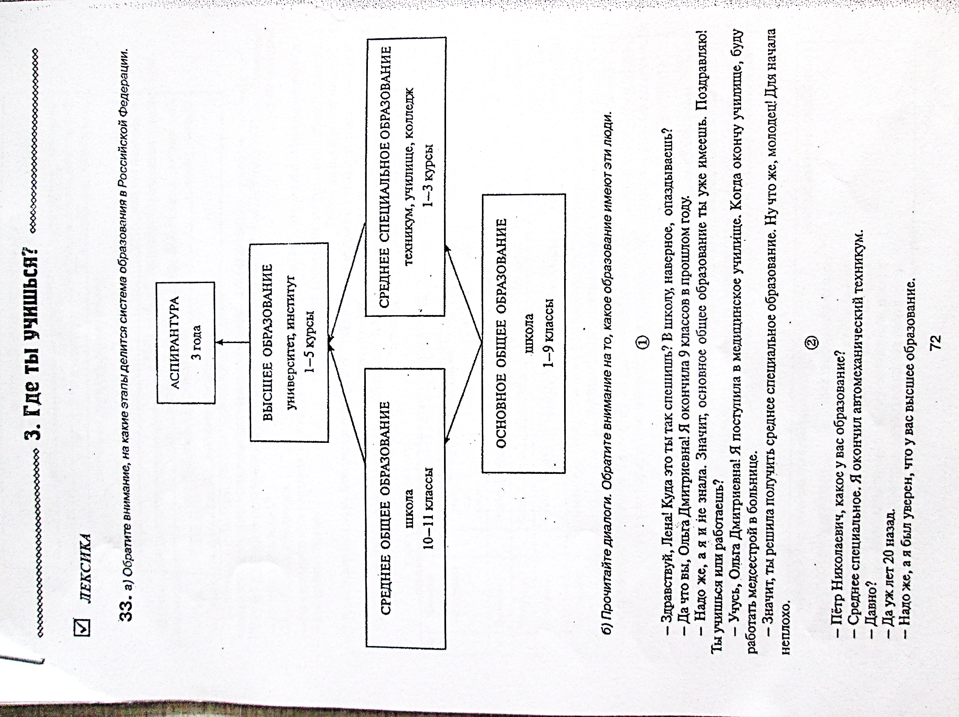
Образование
Докторантура
доктор (к-л) наук ≠ PhD
Этапы системы образования в РФ
кандидат (к-л) наук = PhD
вуз = высшее учебное заведение
специалитет
/бакалавриат 1—4 курсы + магистратура 1—2 курсы
ссуз = среднее специальное учебное заведение
Средние классы = 5—9 классы
Начальные классы (начальная школа) 1—4 классы

Slide 4
Образование
Докторантура
доктор (к-л) наук ≠ PhD
Этапы системы образования в РФ
кандидат (к-л) наук = PhD
вуз = высшее учебное заведение
специалитет
/бакалавриат 1—4 курсы + магистратура 1—2 курсы
ссуз = среднее специальное учебное заведение
Средние классы = 5—9 классы
детский сад
ясли
Начальные классы (начальная школа) 1—4 классы

Slide 5
Образование

Slide 6
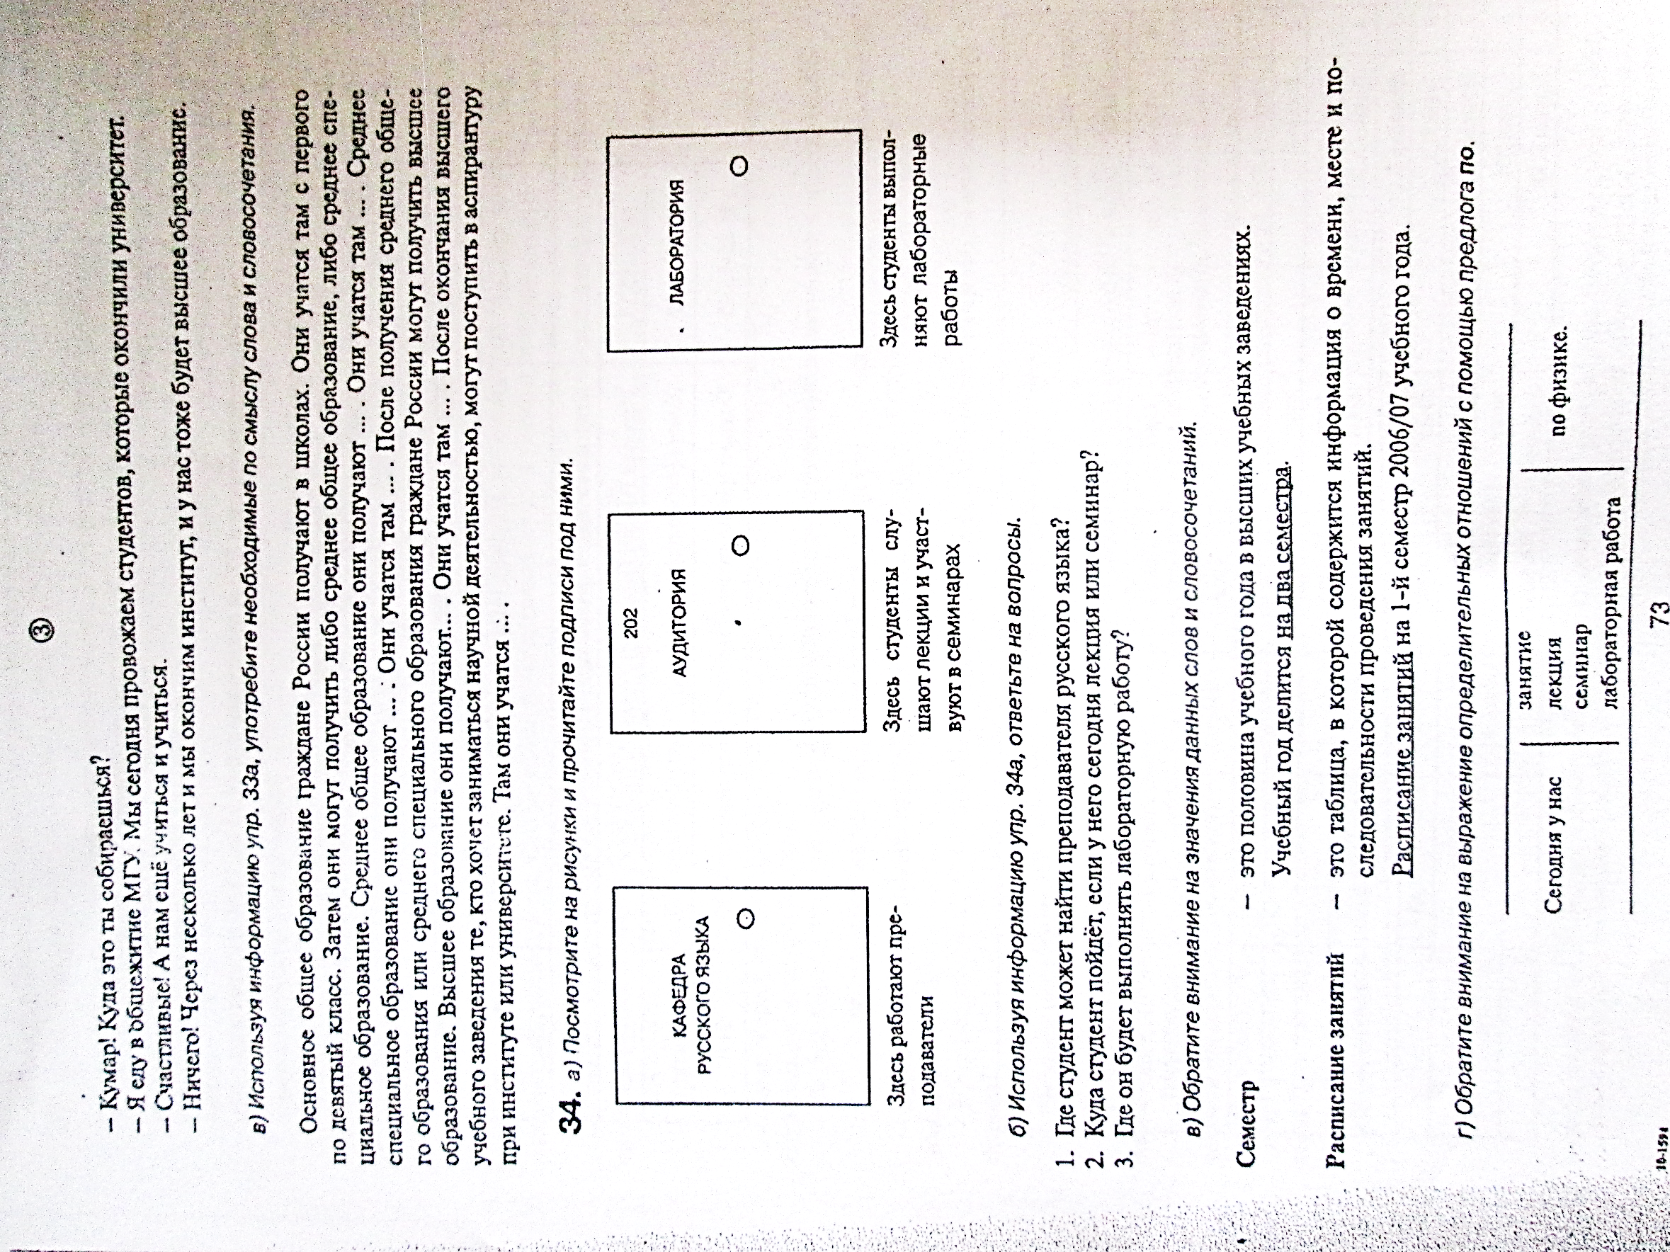
Образование

Slide 7
Образование

Slide 8
Образование
/… состоит из двух семестров.

Slide 9
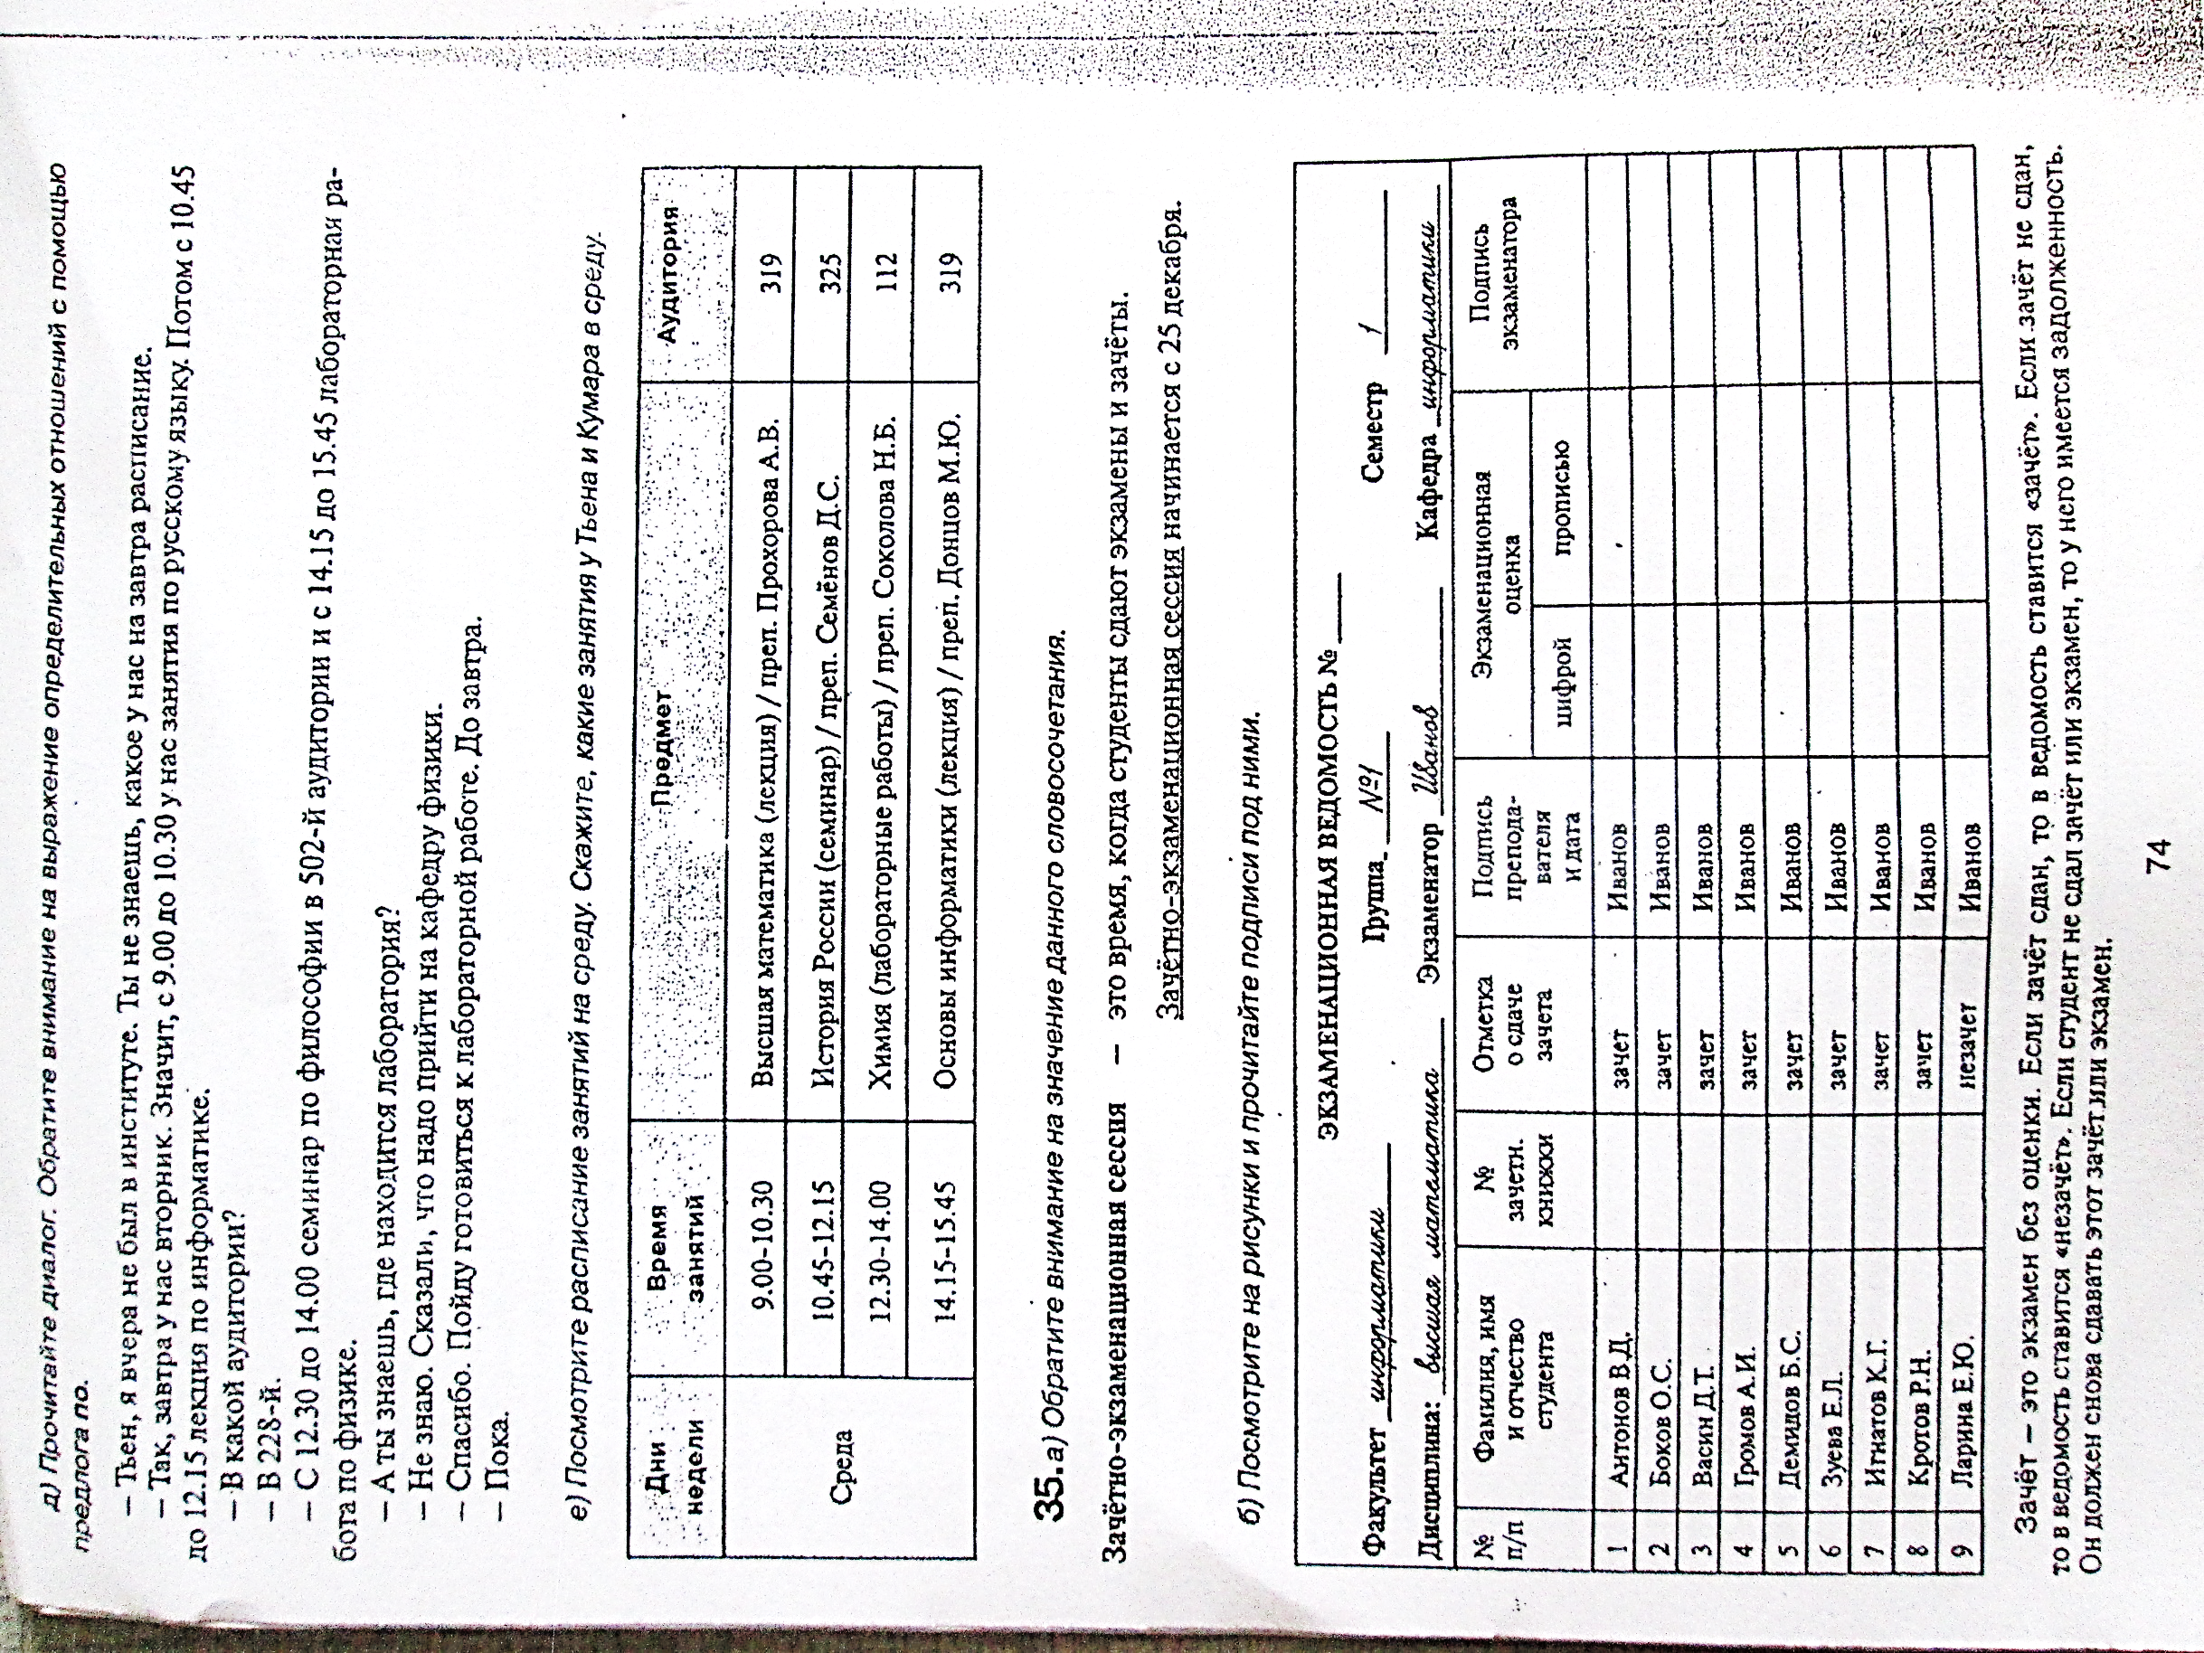
Образование
двенадцати пятнадцати
с девяти ноль ноль до десяти тридцати
с десяти сорока пяти
с КОГО/ЧЕГО (Р.п.) до КОГО/ЧЕГО (Р.п.)
двести двадцать восьмОй
пятсот второй
двенадцати тридцати / четырнадцати ноль ноль
четырнадцати пятнадцати / пятнадцати сорока пятИ

Slide 10
Образование

Slide 11
Образование
В среду у Тьена и Кумара на первой паре, с девяти ноль-ноль до десяти тридцати, лекция по высшей математике в триста девятнадцатой аудитории. Читает лекцию преподаватель Прохорова.

Slide 12
Образование
В среду у Тьена и Кумара на первой паре, с девяти ноль-ноль до десяти тридцати, лекция по высшей математике в триста девятнадцатой аудитории. Читает лекцию преподаватель Прохорова.
В среду у Тьена и Кумара на второй паре, с ДЕСЯТИ СОРОКА ПЯТИ до ДВЕНАДЦАТИ ПЯТНАДЦАТИ, семинар по истории России в триста двадцать пятой аудитории. Ведёт семинар преподаватель Семёнов.

Slide 13
Образование
Зачётно-экзаменационная сессия — это время, когда студенты сдают экзамены и зачёты.
Зачётно-экзаменационная сессия начинается с 25 декабря / мая.
Зачёт — это экзамен без оценки. Если зачет сдан, то в ведомость ставится «зачёт». Если зачёт не сдан, то в ведомость ставится «незачёт». Если студент не сдал зачёт или экзамен, то у него имеется задолженность. Он должен снова сдавать этот зачёт или экзамен.

Slide 14
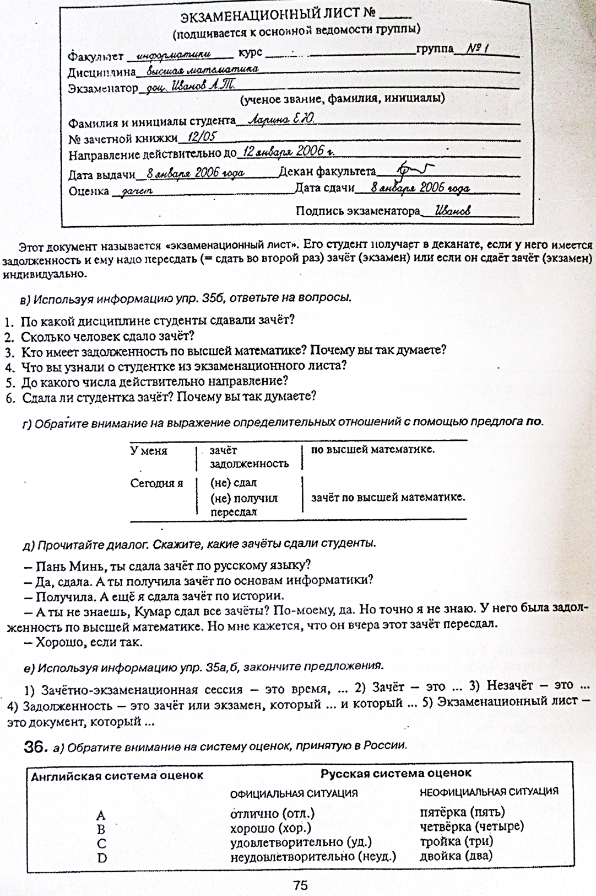
Образование

Slide 15
Образование
Вопрос: 1 2
Ответ: 1 2

Slide 16
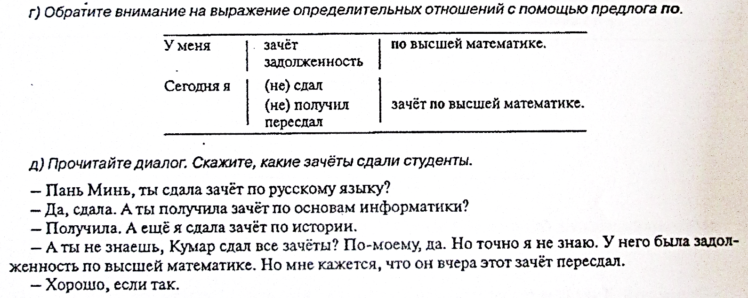
Образование

Slide 17
Образование
Закончите предложения.
Зачётно-экзаменационная сессия — это время, ... .
Зачёт — это ... .
Незачёт — это ... .
4) Задолженность — это зачёт или экзамен, который ... и который ... .
5) Экзаменационный лист — это документ, который … .

Slide 18
Образование
Закончите предложения.
Зачётно-экзаменационная сессия — это время, когда студенты сдают экзамены и зачёты.
Зачёт — это ... .
Незачёт — это ... .
4) Задолженность — это зачёт или экзамен, который ... и который ... .
5) Экзаменационный лист — это документ, который … .

Slide 19
Образование
Закончите предложения.
Зачётно-экзаменационная сессия - это время, когда студенты сдают экзамены и зачёты.
Зачёт — это экзамен без оценки.
Незачёт — это ... .
4) Задолженность — это зачёт или экзамен, который ... и который ... .
5) Экзаменационный лист — это документ, который … .

Slide 20
Образование
Закончите предложения.
Зачётно-экзаменационная сессия - это время, когда студенты сдают экзамены и зачёты.
Зачёт — это экзамен без оценки.
Незачёт — это не сданный зачёт.
4) Задолженность — это зачёт или экзамен, который … и который … .
5) Экзаменационный лист — это документ, который … .

Slide 21
Образование
Закончите предложения.
Зачётно-экзаменационная сессия - это время, когда студенты сдают экзамены и зачёты.
Зачёт — это экзамен без оценки.
Незачёт — это не сданный зачёт.
4) Задолженность — это зачёт или экзамен, который студент не сдал и который … .
5) Экзаменационный лист — это документ, который … .

Slide 22
Образование
Закончите предложения.
Зачётно-экзаменационная сессия - это время, когда студенты сдают экзамены и зачёты.
Зачёт — это экзамен без оценки.
Незачёт — это не сданный зачёт.
4) Задолженность — это зачёт или экзамен, который студент не сдал и который он должен снова сдавать.
5) Экзаменационный лист — это документ, который … .

Slide 23
Образование
Закончите предложения.
Зачётно-экзаменационная сессия - это время, когда студенты сдают экзамены и зачёты.
Зачёт — это экзамен без оценки.
Незачёт — это не сданный зачёт.
4) Задолженность — это зачёт или экзамен, который студент не сдал и который он должен снова сдавать.
5) Экзаменационный лист — это документ, который студент получает в деканате, если у него имеется задолженность и ему надо пересдать зачёт (экзамен) или если он сдаёт зачёт (экзамен) индивидуально (отдельно от группы, например заранее).

Slide 24
ОБРАЗОВАНИЕ
_{Русская система оценок}
_{ОФИЦИАЛЬНАЯ СИТУАЦИЯ} | _{НЕОФИЦИАЛЬНАЯ СИТУАЦИЯ}
_{отлично (отл.)} _{хорошо (хор.)} _{удовлетворительно (уд.)} _{неудовлетворительно (неуд.)} | _{пятёрка (пять)} _{четвёрка (четыре)} _{тройка (три)} _{двойка (два)}
единица = кол
Сегодня я | сдал пересдал | экзамен по физике | на четыре (на четвёрку).
Я получил Мне поставили |  |  | четыре (четвёрку).

Slide 25
ОБРАЗОВАНИЕ
¹— Тьен, как? Сдал экзамен?
²— Сдал на пятёрку.
¹— Молодец! А я получил четвёрку. Поехали в общежитие.
²— Нет давай подождём Кумара. Вот он уже идёт. Кумар, сдал экзамен?
³— Сдал. Мне поставили тройку. А у Пань Минь, по-моему, проблемы. Давайте её подождём.
¹— Ну что, Пань Минь?
⁴— Что? Двойку получила...
³— Не расстраивайся. Экзамен же можно пересдать.
⁴— Всё равно обидно.

Slide 26
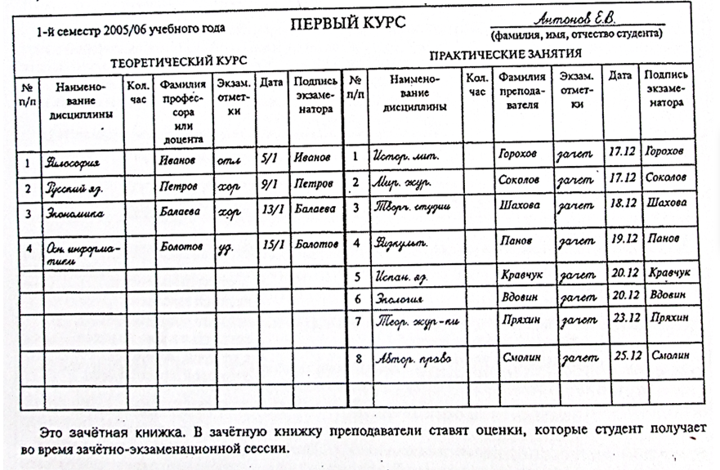
ОБРАЗОВАНИЕ
1. Сколько студент сдал зачётов?
2. Сколько экзаменов он сдал?
3. На какую оценку он сдал экзамен по философии?
4. На какую оценку он сдал экзамен по русскому языку?
5. На какую оценку студент сдал экзамен по экономике?
6. На какую оценку студент сдал экзамен по основам информатики?

Slide 27
ОБРАЗОВАНИЕ
ГЛАГОЛЫ | ГЛАГОЛЫ |  |  | СУЩЕСТВИТЕЛЬНЫЕ
говорить читать писать понимать | по-русски | знать изучать | русский язык | книга на русском языке учебник русского языка тетрадь по русскому языку
переводить с русского на испанский

Slide 28
ОБРАЗОВАНИЕ
1.
— Зо Зо, ты не знаешь, где мой учебник русского языка?
— А зачем тебе учебник? Ты и так хорошо говоришь по-русски.
— Да? Это ты так думаешь! А Анна Сергеевна не говорит, но я чувствую, что она считает, что я плохо знаю русский язык. Она меня всегда исправляет, когда я читаю и пишу по-русски.
— Тогда тебе надо больше читать книг на русском языке. Хочешь, я дам тебе интересную книгу.
— Спасибо, конечно. Её я буду читать, когда у меня будет свободное время. А сейчас мне нужно сделать домашнюю работу. А книга не заменит учебник. Где он?
— Там же, где и твоя тетрадь по русскому языку. На столе под учебником математики.
— И правда! Вот он.
2.
— Анна Мария, ты так хорошо понимаешь по-русски. Это, наверное, потому, что ты изучала русский язык до приезда в Москву.
— Нет, это потому, что я смотрю передачи по телевизору и слушаю радио.
3.
— Кумар, мне нужно перевести эти предложения с английского языка на русский. Ты мне не поможешь?
— Могу попробовать, но не уверен, что сделаю перевод без ошибок. У тебя есть англо-русский словарь?
— Да. Вот он.
— Ну давай попробуем.

Slide 29
ОБРАЗОВАНИЕ
Когда я приехал в Москву, я плохо знал русский язык.
Вскоре после приезда я начал изучать русский язык на подготовительном факультете. Мы получили учебники русского языка. Сначала было очень трудно. Мне пришлось очень много переводить с русского языка. Все новые слова я записывал в тетрадь по русскому языку. Но через месяц я уже смог писать, читать и говорить по-русски. Правда, я ещё плохо понимаю по-русски. Наш преподаватель сказал нам, что, если мы хотим хорошо знать русский язык, мы должны читать книги на русском языке.

Slide 30
ОБРАЗОВАНИЕ
Когда я приехал в Москву, я плохо знал русский язык.
Вскоре после приезда я начал изучать русский язык на подготовительном факультете. Мы получили учебники по русского языка. Сначала было очень трудно. Мне пришлось очень много переводить с русского языка. Все новые слова я записывал в тетрадь по русскому языку. Но через месяц я уже смог писать, читать и говорить по-русски. Правда, я ещё плохо понимаю по-русски. Наш преподаватель сказал нам, что, если мы хотим хорошо знать русский язык, мы должны читать книги на русском языке.

Slide 31
ОБРАЗОВАНИЕ
Когда я приехал в Москву, я плохо знал русский язык.
Вскоре после приезда я начал изучать русский язык на подготовительном факультете. Мы получили учебники по русского языка. Сначала было очень трудно. Мне пришлось очень много переводить с русского языка. Все новые слова я записывал в тетрадь по русскому языку. Но через месяц я уже смог писать, читать и говорить по-русски. Правда, я ещё плохо понимаю по-русски. Наш преподаватель сказал нам, что, если мы хотим хорошо знать русский язык, мы должны читать книги на русском языке.

Slide 32
ОБРАЗОВАНИЕ
Когда я приехал в Москву, я плохо знал русский язык.
Вскоре после приезда я начал изучать русский язык на подготовительном факультете. Мы получили учебники русского языка. Сначала было очень трудно. Мне пришлось очень много переводить с русского языка. Все новые слова я записывал в тетрадь по русскому языку. Но через месяц я уже смог писать, читать и говорить по-русски. Правда, я ещё плохо понимаю по-русски. Наш преподаватель сказал нам, что, если мы хотим хорошо знать русский язык, мы должны читать книги на русском языке.

Slide 33
ОБРАЗОВАНИЕ
Когда я приехал в Москву, я плохо знал русский язык.
Вскоре после приезда я начал изучать русский язык на подготовительном факультете. Мы получили учебники русского языка. Сначала было очень трудно. Мне пришлось очень много переводить с русского языка. Все новые слова я записывал в тетрадь по русскому языку. Но через месяц я уже смог писать, читать и говорить по-русски. Правда, я ещё плохо понимаю по-русски. Наш преподаватель сказал нам, что, если мы хотим хорошо знать русский язык, мы должны читать книги на русском языке.

Slide 34
ОБРАЗОВАНИЕ
Когда я приехал в Москву, я плохо знал русский язык.
Вскоре после приезда я начал изучать русский язык на подготовительном факультете. Мы получили учебники русского языка. Сначала было очень трудно. Мне пришлось очень много переводить с русского языка. Все новые слова я записывал в тетрадь по русскому языку. Но через месяц я уже смог писать, читать и говорить по-русски. Правда, я ещё плохо понимаю по-русски. Наш преподаватель сказал нам, что, если мы хотим хорошо знать русский язык, мы должны читать книги на русском языке.

Slide 35
ОБРАЗОВАНИЕ
Когда я приехал в Москву, я плохо знал русский язык.
Вскоре после приезда я начал изучать русский язык на подготовительном факультете. Мы получили учебники русского языка. Сначала было очень трудно. Мне пришлось очень много переводить с русского языка. Все новые слова я записывал в тетрадь по русскому языку. Но через месяц я уже смог писать, читать и говорить по-русски. Правда, я ещё плохо понимаю по-русски. Наш преподаватель сказал нам, что, если мы хотим хорошо знать русский язык, мы должны читать книги на русском языке.

Slide 36
ОБРАЗОВАНИЕ
Когда я приехал в Москву, я плохо знал русский язык.
Вскоре после приезда я начал изучать русский язык на подготовительном факультете. Мы получили учебники русского языка. Сначала было очень трудно. Мне пришлось очень много переводить с русского языка. Все новые слова я записывал в тетрадь по русскому языку. Но через месяц я уже смог писать, читать и говорить по-русски. Правда, я ещё плохо понимаю по-русски. Наш преподаватель сказал нам, что, если мы хотим хорошо знать русский язык, мы должны читать книги на русском языке.

Slide 37
ОБРАЗОВАНИЕ
Когда я приехал в Москву, я плохо знал русский язык.
Вскоре после приезда я начал изучать русский язык на подготовительном факультете. Мы получили учебники русского языка. Сначала было очень трудно. Мне пришлось очень много переводить с русского языка. Все новые слова я записывал в тетрадь по русскому языку. Но через месяц я уже смог писать, читать и говорить по-русски. Правда, я ещё плохо понимаю по-русски. Наш преподаватель сказал нам, что, если мы хотим хорошо знать русский язык, мы должны читать книги на русском языке.

Slide 38
ОБРАЗОВАНИЕ
Когда я приехал в Москву, я плохо знал русский язык.
Вскоре после приезда я начал изучать русский язык на подготовительном факультете. Мы получили учебники русского языка. Сначала было очень трудно. Мне пришлось очень много переводить с русского языка. Все новые слова я записывал в тетрадь по русскому языку. Но через месяц я уже смог писать, читать и говорить по-русски. Правда, я ещё плохо понимаю по-русски. Наш преподаватель сказал нам, что, если мы хотим хорошо знать русский язык, мы должны читать книги на русском языке.

Slide 39
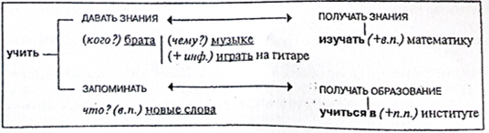
ОБРАЗОВАНИЕ

Slide 40
ОБРАЗОВАНИЕ
— Зо Зо! Кумар! Тьен! Что вы делаете?
— Зо Зо учит Кумара играть на гитаре, а потом мы все вместе будем учить новые русские слова.
— Понятно! Тьен, я слышала, что у тебя есть друг и он тоже учится в России. Я хотела спросить,
где он учится?
— В Петербургском университете.
— Вот это да! А на каком факультете он учится?
— На экономическом.
— Трудно там учиться?
— Конечно, трудно.
— А ты не знаешь, какие предметы изучают на экономическом факультете?
— Не знаю, но могу узнать, если тебе это интересно. А почему ты спрашиваешь? Хочешь учиться в Петербурге?
— Нет, что ты... Просто интересно знать, изучают ли они, например, как мы, историю и философию.
— Хорошо! Когда я буду ему звонить, я спрошу его об этом и скажу тебе.
— Спасибо.
— Не за что.

Slide 41
ОБРАЗОВАНИЕ
Прочитайте предложения, употребив вместо многоточия слова учить, учиться или изучать в нужной форме.
Уже два года он ... в Московском авиационном институте.
Это Татьяна Ивановна. Она будет ... детей французскому языку.
Два гада назад этот студент... на подготовительном факультете.
В прошлом году на подготовительном факультете мы ... русский язык, математику и физику.
С семи лет его стали ... музыке.
Мой друг говорит на трёх иностранных языках, а теперь он ... еще и испанский.
С завтрашнего дня я буду ... сестру рисовать.
Вчера у меня был семинар по истории, поэтому я весь день... даты.
В школе я буду... 11 лет, а потом ещё 5 лет я буду... русскую и зарубежную литературу на филологическом факультете МГУ.
На занятиях по русскому языку нас будут... читать, писать и говорить по-русски.
В российских вузах на всех факультетах студенты обязательно ... историю России и философию.
Во время урока Анна Сергеевна ... нас правильно произносить русские слова.
Ты когда-нибудь думал о том, что тебе придётся ... информатику на русском языке?
Ты весь вечер... формулы. Тебе пора отдохнуть.

Slide 42
ОБРАЗОВАНИЕ
Прочитайте предложения, употребив вместо многоточия слова учить, учиться или изучать в нужной форме.
Уже два года он ... в Московском авиационном институте.
Это Татьяна Ивановна. Она будет ... детей французскому языку.
Два года назад этот студент... на подготовительном факультете.
В прошлом году на подготовительном факультете мы ... русский язык, математику и физику.
С семи лет его стали ... музыке.
Мой друг говорит на трёх иностранных языках, а теперь он ... еще и испанский.
С завтрашнего дня я буду ... сестру рисовать.
Вчера у меня был семинар по истории, поэтому я весь день... даты.
В школе я буду... 11 лет, а потом ещё 5 лет я буду... русскую и зарубежную литературу на филологическом факультете МГУ.
На занятиях по русскому языку нас будут... читать, писать и говорить по-русски.
В российских вузах на всех факультетах студенты обязательно ... историю России и философию.
Во время урока Анна Сергеевна ... нас правильно произносить русские слова.
Ты когда-нибудь думал о том, что тебе придётся ... информатику на русском языке?
Ты весь вечер... формулы. Тебе пора отдохнуть.
учится

Slide 43
ОБРАЗОВАНИЕ
Прочитайте предложения, употребив вместо многоточия слова учить, учиться или изучать в нужной форме.
Уже два года он ... в Московском авиационном институте.
Это Татьяна Ивановна. Она будет ... детей французскому языку.
Два года назад этот студент... на подготовительном факультете.
В прошлом году на подготовительном факультете мы ... русский язык, математику и физику.
С семи лет его стали ... музыке.
Мой друг говорит на трёх иностранных языках, а теперь он ... еще и испанский.
С завтрашнего дня я буду ... сестру рисовать.
Вчера у меня был семинар по истории, поэтому я весь день... даты.
В школе я буду... 11 лет, а потом ещё 5 лет я буду... русскую и зарубежную литературу на филологическом факультете МГУ.
На занятиях по русскому языку нас будут... читать, писать и говорить по-русски.
В российских вузах на всех факультетах студенты обязательно ... историю России и философию.
Во время урока Анна Сергеевна ... нас правильно произносить русские слова.
Ты когда-нибудь думал о том, что тебе придётся ... информатику на русском языке?
Ты весь вечер... формулы. Тебе пора отдохнуть.
учится
учить

Slide 44
ОБРАЗОВАНИЕ
Прочитайте предложения, употребив вместо многоточия слова учить, учиться или изучать в нужной форме.
Уже два года он ... в Московском авиационном институте.
Это Татьяна Ивановна. Она будет ... детей французскому языку.
Два года назад этот студент... на подготовительном факультете.
В прошлом году на подготовительном факультете мы ... русский язык, математику и физику.
С семи лет его стали ... музыке.
Мой друг говорит на трёх иностранных языках, а теперь он ... еще и испанский.
С завтрашнего дня я буду ... сестру рисовать.
Вчера у меня был семинар по истории, поэтому я весь день... даты.
В школе я буду... 11 лет, а потом ещё 5 лет я буду... русскую и зарубежную литературу на филологическом факультете МГУ.
На занятиях по русскому языку нас будут... читать, писать и говорить по-русски.
В российских вузах на всех факультетах студенты обязательно ... историю России и философию.
Во время урока Анна Сергеевна ... нас правильно произносить русские слова.
Ты когда-нибудь думал о том, что тебе придётся ... информатику на русском языке?
Ты весь вечер... формулы. Тебе пора отдохнуть.
учится
учить
учился

Slide 45
ОБРАЗОВАНИЕ
Прочитайте предложения, употребив вместо многоточия слова учить, учиться или изучать в нужной форме.
Уже два года он ... в Московском авиационном институте.
Это Татьяна Ивановна. Она будет ... детей французскому языку.
Два года назад этот студент... на подготовительном факультете.
В прошлом году на подготовительном факультете мы ... русский язык, математику и физику.
С семи лет его стали ... музыке.
Мой друг говорит на трёх иностранных языках, а теперь он ... еще и испанский.
С завтрашнего дня я буду ... сестру рисовать.
Вчера у меня был семинар по истории, поэтому я весь день... даты.
В школе я буду... 11 лет, а потом ещё 5 лет я буду... русскую и зарубежную литературу на филологическом факультете МГУ.
На занятиях по русскому языку нас будут... читать, писать и говорить по-русски.
В российских вузах на всех факультетах студенты обязательно ... историю России и философию.
Во время урока Анна Сергеевна ... нас правильно произносить русские слова.
Ты когда-нибудь думал о том, что тебе придётся ... информатику на русском языке?
Ты весь вечер... формулы. Тебе пора отдохнуть.
учится
учить
учился
изучали

Slide 46
ОБРАЗОВАНИЕ
Прочитайте предложения, употребив вместо многоточия слова учить, учиться или изучать в нужной форме.
Уже два года он ... в Московском авиационном институте.
Это Татьяна Ивановна. Она будет ... детей французскому языку.
Два года назад этот студент... на подготовительном факультете.
В прошлом году на подготовительном факультете мы ... русский язык, математику и физику.
С семи лет его стали ... музыке.
Мой друг говорит на трёх иностранных языках, а теперь он ... еще и испанский.
С завтрашнего дня я буду ... сестру рисовать.
Вчера у меня был семинар по истории, поэтому я весь день... даты.
В школе я буду... 11 лет, а потом ещё 5 лет я буду... русскую и зарубежную литературу на филологическом факультете МГУ.
На занятиях по русскому языку нас будут... читать, писать и говорить по-русски.
В российских вузах на всех факультетах студенты обязательно ... историю России и философию.
Во время урока Анна Сергеевна ... нас правильно произносить русские слова.
Ты когда-нибудь думал о том, что тебе придётся ... информатику на русском языке?
Ты весь вечер... формулы. Тебе пора отдохнуть.
учится
учить
учился
изучали
учить

Slide 47
ОБРАЗОВАНИЕ
Прочитайте предложения, употребив вместо многоточия слова учить, учиться или изучать в нужной форме.
Уже два года он ... в Московском авиационном институте.
Это Татьяна Ивановна. Она будет ... детей французскому языку.
Два года назад этот студент... на подготовительном факультете.
В прошлом году на подготовительном факультете мы ... русский язык, математику и физику.
С семи лет его стали ... музыке.
Мой друг говорит на трёх иностранных языках, а теперь он ... еще и испанский.
С завтрашнего дня я буду ... сестру рисовать.
Вчера у меня был семинар по истории, поэтому я весь день... даты.
В школе я буду... 11 лет, а потом ещё 5 лет я буду... русскую и зарубежную литературу на филологическом факультете МГУ.
На занятиях по русскому языку нас будут... читать, писать и говорить по-русски.
В российских вузах на всех факультетах студенты обязательно ... историю России и философию.
Во время урока Анна Сергеевна ... нас правильно произносить русские слова.
Ты когда-нибудь думал о том, что тебе придётся ... информатику на русском языке?
Ты весь вечер... формулы. Тебе пора отдохнуть.
учится
учить
учился
изучали
учить
учит

Slide 48
ОБРАЗОВАНИЕ
Прочитайте предложения, употребив вместо многоточия слова учить, учиться или изучать в нужной форме.
Уже два года он ... в Московском авиационном институте.
Это Татьяна Ивановна. Она будет ... детей французскому языку.
Два года назад этот студент... на подготовительном факультете.
В прошлом году на подготовительном факультете мы ... русский язык, математику и физику.
С семи лет его стали ... музыке.
Мой друг говорит на трёх иностранных языках, а теперь он ... еще и испанский.
С завтрашнего дня я буду ... сестру рисовать.
Вчера у меня был семинар по истории, поэтому я весь день... даты.
В школе я буду... 11 лет, а потом ещё 5 лет я буду... русскую и зарубежную литературу на филологическом факультете МГУ.
На занятиях по русскому языку нас будут... читать, писать и говорить по-русски.
В российских вузах на всех факультетах студенты обязательно ... историю России и философию.
Во время урока Анна Сергеевна ... нас правильно произносить русские слова.
Ты когда-нибудь думал о том, что тебе придётся ... информатику на русском языке?
Ты весь вечер... формулы. Тебе пора отдохнуть.
учится
учить
учился
изучали
учить
учит
учить

Slide 49
ОБРАЗОВАНИЕ
Прочитайте предложения, употребив вместо многоточия слова учить, учиться или изучать в нужной форме.
Уже два года он ... в Московском авиационном институте.
Это Татьяна Ивановна. Она будет ... детей французскому языку.
Два года назад этот студент... на подготовительном факультете.
В прошлом году на подготовительном факультете мы ... русский язык, математику и физику.
С семи лет его стали ... музыке.
Мой друг говорит на трёх иностранных языках, а теперь он ... еще и испанский.
С завтрашнего дня я буду ... сестру рисовать.
Вчера у меня был семинар по истории, поэтому я весь день... даты.
В школе я буду... 11 лет, а потом ещё 5 лет я буду... русскую и зарубежную литературу на филологическом факультете МГУ.
На занятиях по русскому языку нас будут... читать, писать и говорить по-русски.
В российских вузах на всех факультетах студенты обязательно ... историю России и философию.
Во время урока Анна Сергеевна ... нас правильно произносить русские слова.
Ты когда-нибудь думал о том, что тебе придётся ... информатику на русском языке?
Ты весь вечер... формулы. Тебе пора отдохнуть.
учится
учить
учился
изучали
учить
учит
учить
учил(-а)/учу

Slide 50
ОБРАЗОВАНИЕ
Прочитайте предложения, употребив вместо многоточия слова учить, учиться или изучать в нужной форме.
Уже два года он ... в Московском авиационном институте.
Это Татьяна Ивановна. Она будет ... детей французскому языку.
Два года назад этот студент... на подготовительном факультете.
В прошлом году на подготовительном факультете мы ... русский язык, математику и физику.
С семи лет его стали ... музыке.
Мой друг говорит на трёх иностранных языках, а теперь он ... еще и испанский.
С завтрашнего дня я буду ... сестру рисовать.
Вчера у меня был семинар по истории, поэтому я весь день... даты.
В школе я буду... 11 лет, а потом ещё 5 лет я буду... русскую и зарубежную литературу на филологическом факультете МГУ.
На занятиях по русскому языку нас будут... читать, писать и говорить по-русски.
В российских вузах на всех факультетах студенты обязательно ... историю России и философию.
Во время урока Анна Сергеевна ... нас правильно произносить русские слова.
Ты когда-нибудь думал о том, что тебе придётся ... информатику на русском языке?
Ты весь вечер... формулы. Тебе пора отдохнуть.
учится
учить
учился
изучали
учить
учит
учить
учил(-а)/учу
учиться; изучать

Slide 51
ОБРАЗОВАНИЕ
Прочитайте предложения, употребив вместо многоточия слова учить, учиться или изучать в нужной форме.
Уже два года он ... в Московском авиационном институте.
Это Татьяна Ивановна. Она будет ... детей французскому языку.
Два года назад этот студент... на подготовительном факультете.
В прошлом году на подготовительном факультете мы ... русский язык, математику и физику.
С семи лет его стали ... музыке.
Мой друг говорит на трёх иностранных языках, а теперь он ... еще и испанский.
С завтрашнего дня я буду ... сестру рисовать.
Вчера у меня был семинар по истории, поэтому я весь день... даты.
В школе я буду... 11 лет, а потом ещё 5 лет я буду... русскую и зарубежную литературу на филологическом факультете МГУ.
На занятиях по русскому языку нас будут... читать, писать и говорить по-русски.
В российских вузах на всех факультетах студенты обязательно ... историю России и философию.
Во время урока Анна Сергеевна ... нас правильно произносить русские слова.
Ты когда-нибудь думал о том, что тебе придётся ... информатику на русском языке?
Ты весь вечер... формулы. Тебе пора отдохнуть.
учится
учить
учился
изучали
учить
учит
учить
учил(-а)/учу
учиться; изучать
учить

Slide 52
ОБРАЗОВАНИЕ
Прочитайте предложения, употребив вместо многоточия слова учить, учиться или изучать в нужной форме.
Уже два года он ... в Московском авиационном институте.
Это Татьяна Ивановна. Она будет ... детей французскому языку.
Два года назад этот студент... на подготовительном факультете.
В прошлом году на подготовительном факультете мы ... русский язык, математику и физику.
С семи лет его стали ... музыке.
Мой друг говорит на трёх иностранных языках, а теперь он ... еще и испанский.
С завтрашнего дня я буду ... сестру рисовать.
Вчера у меня был семинар по истории, поэтому я весь день... даты.
В школе я буду... 11 лет, а потом ещё 5 лет я буду... русскую и зарубежную литературу на филологическом факультете МГУ.
На занятиях по русскому языку нас будут... читать, писать и говорить по-русски.
В российских вузах на всех факультетах студенты обязательно ... историю России и философию.
Во время урока Анна Сергеевна ... нас правильно произносить русские слова.
Ты когда-нибудь думал о том, что тебе придётся ... информатику на русском языке?
Ты весь вечер... формулы. Тебе пора отдохнуть.
учится
учить
учился
изучали
учить
учит
учить
учил(-а)/учу
учиться; изучать
учить
изучают

Slide 53
ОБРАЗОВАНИЕ
Прочитайте предложения, употребив вместо многоточия слова учить, учиться или изучать в нужной форме.
Уже два года он ... в Московском авиационном институте.
Это Татьяна Ивановна. Она будет ... детей французскому языку.
Два года назад этот студент... на подготовительном факультете.
В прошлом году на подготовительном факультете мы ... русский язык, математику и физику.
С семи лет его стали ... музыке.
Мой друг говорит на трёх иностранных языках, а теперь он ... еще и испанский.
С завтрашнего дня я буду ... сестру рисовать.
Вчера у меня был семинар по истории, поэтому я весь день... даты.
В школе я буду... 11 лет, а потом ещё 5 лет я буду... русскую и зарубежную литературу на филологическом факультете МГУ.
На занятиях по русскому языку нас будут... читать, писать и говорить по-русски.
В российских вузах на всех факультетах студенты обязательно ... историю России и философию.
Во время урока Анна Сергеевна ... нас правильно произносить русские слова.
Ты когда-нибудь думал о том, что тебе придётся ... информатику на русском языке?
Ты весь вечер... формулы. Тебе пора отдохнуть.
учится
учить
учился
изучали
учить
учит
учить
учил(-а)/учу
учиться; изучать
учить
изучают
учит/учила

Slide 54
ОБРАЗОВАНИЕ
Прочитайте предложения, употребив вместо многоточия слова учить, учиться или изучать в нужной форме.
Уже два года он ... в Московском авиационном институте.
Это Татьяна Ивановна. Она будет ... детей французскому языку.
Два года назад этот студент... на подготовительном факультете.
В прошлом году на подготовительном факультете мы ... русский язык, математику и физику.
С семи лет его стали ... музыке.
Мой друг говорит на трёх иностранных языках, а теперь он ... еще и испанский.
С завтрашнего дня я буду ... сестру рисовать.
Вчера у меня был семинар по истории, поэтому я весь день... даты.
В школе я буду... 11 лет, а потом ещё 5 лет я буду... русскую и зарубежную литературу на филологическом факультете МГУ.
На занятиях по русскому языку нас будут... читать, писать и говорить по-русски.
В российских вузах на всех факультетах студенты обязательно ... историю России и философию.
Во время урока Анна Сергеевна ... нас правильно произносить русские слова.
Ты когда-нибудь думал о том, что тебе придётся ... информатику на русском языке?
Ты весь вечер... формулы. Тебе пора отдохнуть.
учится
учить
учился
изучали
учить
учит
учить
учил(-а)/учу
учиться; изучать
учить
изучают
учит/учила
изучать

Slide 55
ОБРАЗОВАНИЕ
Прочитайте предложения, употребив вместо многоточия слова учить, учиться или изучать в нужной форме.
Уже два года он ... в Московском авиационном институте.
Это Татьяна Ивановна. Она будет ... детей французскому языку.
Два года назад этот студент... на подготовительном факультете.
В прошлом году на подготовительном факультете мы ... русский язык, математику и физику.
С семи лет его стали ... музыке.
Мой друг говорит на трёх иностранных языках, а теперь он ... еще и испанский.
С завтрашнего дня я буду ... сестру рисовать.
Вчера у меня был семинар по истории, поэтому я весь день... даты.
В школе я буду... 11 лет, а потом ещё 5 лет я буду... русскую и зарубежную литературу на филологическом факультете МГУ.
На занятиях по русскому языку нас будут... читать, писать и говорить по-русски.
В российских вузах на всех факультетах студенты обязательно ... историю России и философию.
Во время урока Анна Сергеевна ... нас правильно произносить русские слова.
Ты когда-нибудь думал о том, что тебе придётся ... информатику на русском языке?
Ты весь вечер... формулы. Тебе пора отдохнуть.
учится
учить
учился
изучали
учить
учит
учить
учил(-а)/учу
учиться; изучать
учить
изучают
учит/учила
изучать
учил(-а)

Slide 56
учить
я …
учиться
я …
изучать
я …

Slide 57
учить
я учу
учиться
я учусь
изучать
я изучаю

Slide 58
учить
я учу
ты учишь
учиться
я учусь
ты учишься
изучать
я изучаю
ты изучаешь

Slide 59
учить
я учу
ты учишь
он/она учит
учиться
я учусь
ты учишься
он/она учится
изучать
я изучаю
ты изучаешь
он/она изучает

Slide 60
учить
я учу
ты учишь
он/она учит
мы учим
учиться
я учусь
ты учишься
он/она учится
мы учимся
изучать
я изучаю
ты изучаешь
он/она изучает
мы изучаем

Slide 61
учить
я учу
ты учишь
он/она учит
мы учим
вы учите
учиться
я учусь
ты учишься
он/она учится
мы учимся
вы учитесь
изучать
я изучаю
ты изучаешь
он/она изучает
мы изучаем
вы изучаете

Slide 62
учить
я учу
ты учишь
он/она учит
мы учим
вы учите
они учат
учиться
я учусь
ты учишься
он/она учится
мы учимся
вы учитесь
они учатся
изучать
я изучаю
ты изучаешь
он/она изучает
мы изучаем
вы изучаете
они изучают

Slide 63
учить
я учу
ты учишь
он/она учит
мы учим
вы учите
они учат
он вчера …
учиться
я учусь
ты учишься
он/она учится
мы учимся
вы учитесь
они учатся
он вчера …
изучать
я изучаю
ты изучаешь
он/она изучает
мы изучаем
вы изучаете
они изучают
он вчера …

Slide 64
учить
я учу
ты учишь
он/она учит
мы учим
вы учите
они учат
он вчера учил
она …
учиться
я учусь
ты учишься
он/она учится
мы учимся
вы учитесь
они учатся
он вчера учился
она …
изучать
я изучаю
ты изучаешь
он/она изучает
мы изучаем
вы изучаете
они изучают
он вчера изучал
она …

Slide 65
учить
я учу
ты учишь
он/она учит
мы учим
вы учите
они учат
он вчера учил
она вчера учила
мы …
учиться
я учусь
ты учишься
он/она учится
мы учимся
вы учитесь
они учатся
он вчера учился
она вчера училась
мы …
изучать
я изучаю
ты изучаешь
он/она изучает
мы изучаем
вы изучаете
они изучают
он вчера изучал
она вчера изучала
мы …

Slide 66
учить
я учу
ты учишь
он/она учит
мы учим
вы учите
они учат
он вчера учил
она вчера учила
мы вчера учили
учиться
я учусь
ты учишься
он/она учится
мы учимся
вы учитесь
они учатся
он вчера учился
она вчера училась
мы вчера учились
изучать
я изучаю
ты изучаешь
он/она изучает
мы изучаем
вы изучаете
они изучают
он вчера изучал
она вчера изучала
мы вчера изучали

Slide 67
учить
я учу
ты учишь
он/она учит
мы учим
вы учите
они учат
он вчера учил
она вчера учила
мы вчера учили
учиться
я учусь
ты учишься
он/она учится
мы учимся
вы учитесь
они учатся
он вчера учился
она вчера училась
мы вчера учились
изучать
я изучаю
ты изучаешь
он/она изучает
мы изучаем
вы изучаете
они изучают
он вчера изучал
она вчера изучала
мы вчера изучали
Будущее время?

Slide 68
учить
я учу
ты учишь
он/она учит
мы учим
вы учите
они учат
он вчера учил
она вчера учила
мы вчера учили
учиться
я учусь
ты учишься
он/она учится
мы учимся
вы учитесь
они учатся
он вчера учился
она вчера училась
мы вчера учились
изучать
я изучаю
ты изучаешь
он/она изучает
мы изучаем
вы изучаете
они изучают
он вчера изучал
она вчера изучала
мы вчера изучали
я буду учить / учиться / изучать
ты будешь… он будет… они будут…

Slide 69
учить
я учу
ты учишь
он/она учит
мы учим
вы учите
они учат
он вчера учил
она вчера учила
мы вчера учили
учиться
я учусь
ты учишься
он/она учится
мы учимся
вы учитесь
они учатся
он вчера учился
она вчера училась
мы вчера учились
изучать
я изучаю
ты изучаешь
он/она изучает
мы изучаем
вы изучаете
они изучают
он вчера изучал
она вчера изучала
мы вчера изучали
я буду учить / учиться / изучать
ты будешь… он будет… они будут…
Пары СВ?

Slide 70
учить
я учу
ты учишь
он/она учит
мы учим
вы учите
они учат
он вчера учил
она вчера учила
мы вчера учили
учиться
я учусь
ты учишься
он/она учится
мы учимся
вы учитесь
они учатся
он вчера учился
она вчера училась
мы вчера учились
изучать
я изучаю
ты изучаешь
он/она изучает
мы изучаем
вы изучаете
они изучают
он вчера изучал
она вчера изучала
мы вчера изучали
я буду учить / учиться / изучать
ты будешь… он будет… они будут…
выучить / изучить
Буд. вр?

Slide 71
учить
я учу
ты учишь
он/она учит
мы учим
вы учите
они учат
он вчера учил
она вчера учила
мы вчера учили
учиться
я учусь
ты учишься
он/она учится
мы учимся
вы учитесь
они учатся
он вчера учился
она вчера училась
мы вчера учились
изучать
я изучаю
ты изучаешь
он/она изучает
мы изучаем
вы изучаете
они изучают
он вчера изучал
она вчера изучала
мы вчера изучали
я буду учить / учиться / изучать
ты будешь… он будет… они будут…
выучить / изучить
я вЫучу/изучу
ты вЫучишь/ изучишь… он вЫучит/изучит… мы вЫучим / изучим … вы вЫучите/изУчите… они вЫучат/изУчат

Slide 72
Экскурсия
Доклады:
1. Первое здание МГУ (бывшая аптека) и Исторический музей.
2. История и здание факультета ИСАА, Императорский зал.
3. История и здание факультета журналистики.
4. Церковь св. Татьяны (клуб).
5. История и здание факультета психологии.
6. Музеи МГУ (на Моховой и на Ленинских горах).
7. Библиотека МГУ на Моховой (и перенос фундаментальной библиотеки в новое здание)
8. Библиотека имени Ленина.
9. Дом Пашкова.
Вторник (после 16:30)
9 докладов + репортажи:
видео и газетный (с фотографиями).
Каждый должен участвовать в каком-то виде презентации (доклад на экскурсии или репортаж).

